Slide 1
DESAIN PRODUK 1 Toufiq Panji Wisesa

Slide 2
Apa itu desain produk ?
Desain : Proses merancang
Produk: Benda yang memiliki nilai fungsi
Desain Produk:
Kegiatan merancang benda yang memiliki nilai estetika dan fungsi.

Slide 3
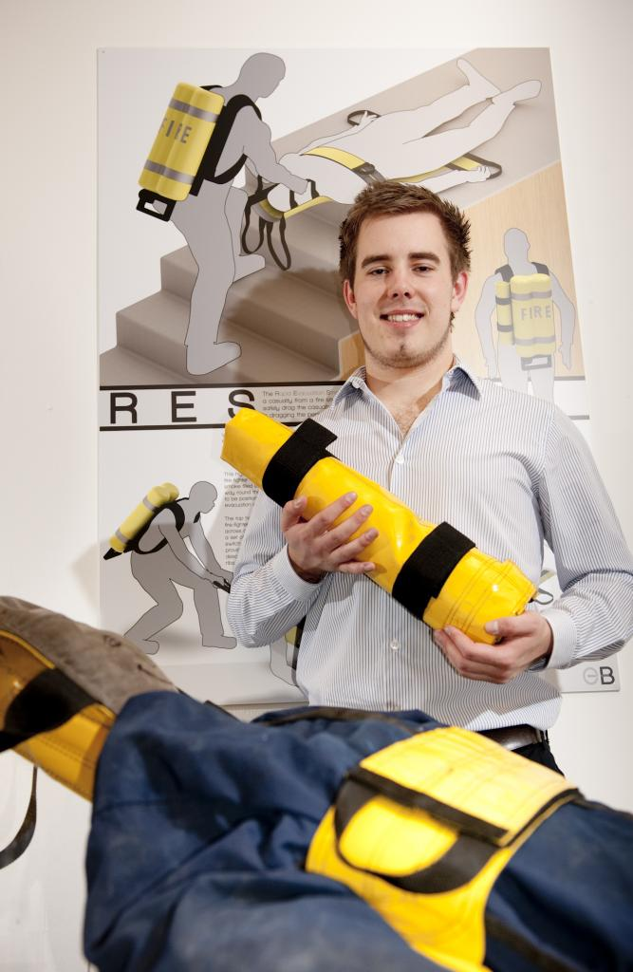
Desain produk saat ini
Area spesialisasi desain produk sangatlah luas seperti produk otomotif,lighting, furniture, fashion, dsb.
Lalu apakah setiap desainer produk harus dapat menguasai semua spesialisasi tersebut ?

Slide 4
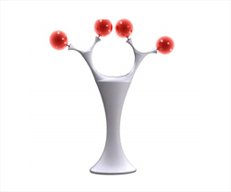
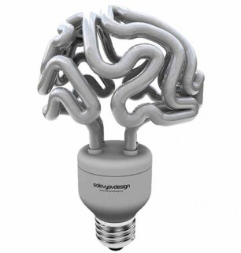
Dalam tahap studi ?
Dalam karier/profesional ?

Slide 5
Apakah desainer produk harus selalu berpikir masa depan?
Tidak selalu !
Desainer produk pada intinya harus bertemu dengan kebutuhan manusia saat. Mereka harus dapat menemukan hubungan antara masa lalu, sekarang, dan masa depan, dan potensinya dengan lingkungan sekitar (sosial, ekonomi, emosi, dll)
Dari sinilah sebuah desain produk memiliki NILAI dalam perkembangan dunia kita saat ini.

Slide 6
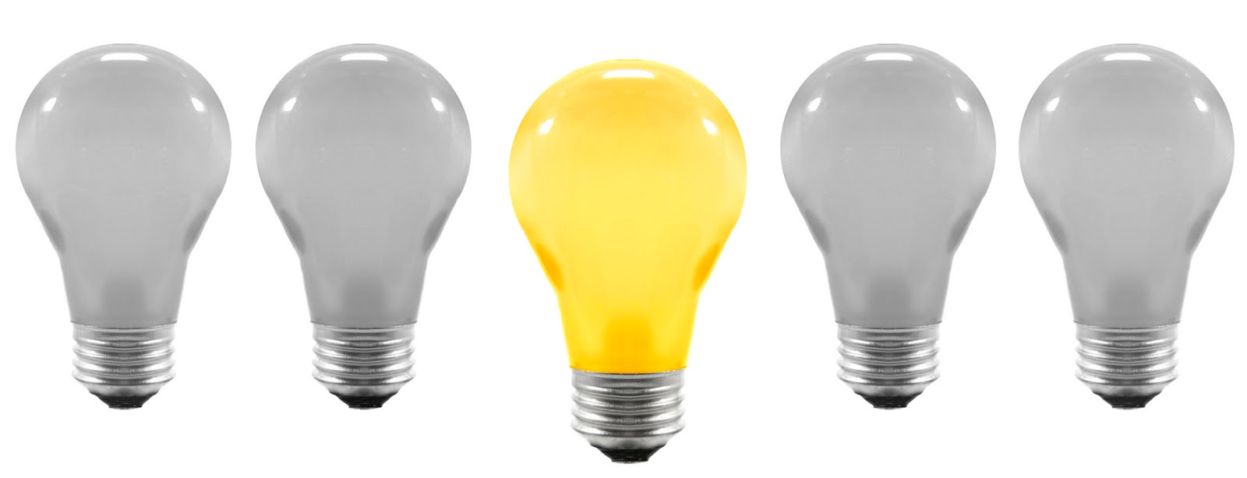
Ide diatas segala2nya
Tahap kreasi desain produk lahir dari sebuah IDE dalam menciptakan objek, selanjutnya direalisasikan dalam sketsa dan prototype (model), sampai lebih jauhnya dikaitkan dengan tahapan produksi, logistik,dan marketing.

Slide 7
Leonardo Da Vinci
Desainer produk sering dikaitkan dengan seorang KREATOR dalam pencapaiannya dalam membuat sebuah produk.
Contoh KREATOR terkenal sepanjang sejarah kita adalah Leonardo Da Vinci dimana beliau disebut juga sebagai seniman jenius serba bisa.

Slide 8
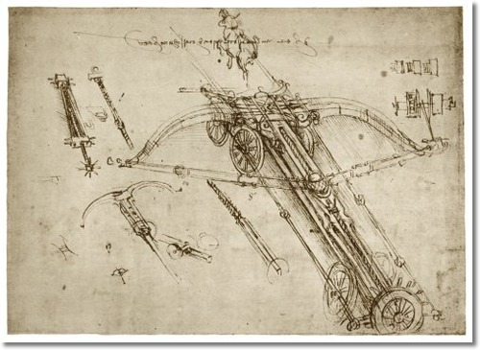
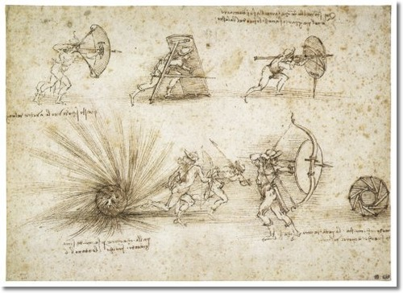
Dia adalah seorang arsitek, musisi, penulis, pematung, dan pelukis Renaisans Italia. Ia digambarkan sebagai arketipe "manusia renaisans" dan sebagai genius universal.
Study for Crossbows Painting
Archers and Explosives 1482-85

Slide 9
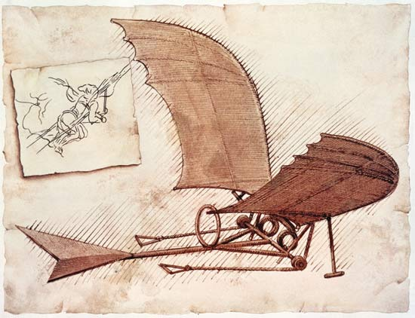
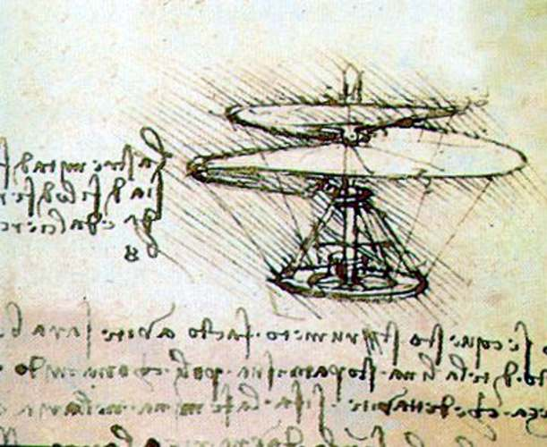
Leonardo's Inventions for Flight
Flying Machine

